Slide 1
台灣大哥大 DevOps進階16小時課程 – Istio & Terraform
2021/4/21
講師：周育緯

Slide 2
Kubernetes 原生網路設定

Slide 3
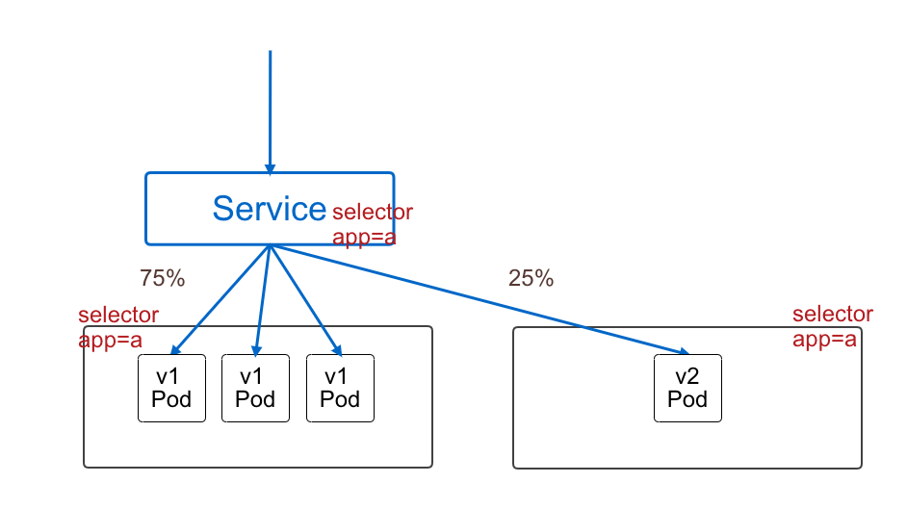
A/B測試

Slide 4
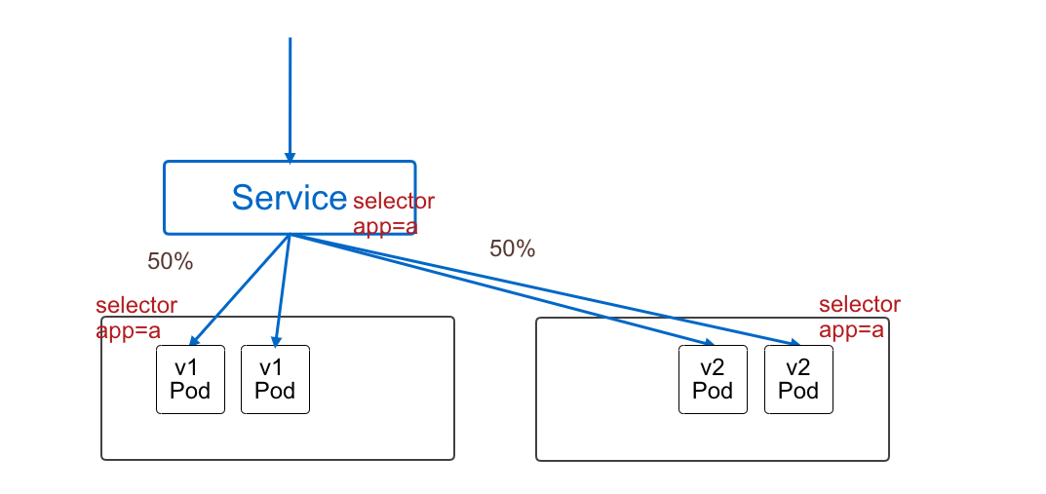
A/B測試- 2

Slide 5
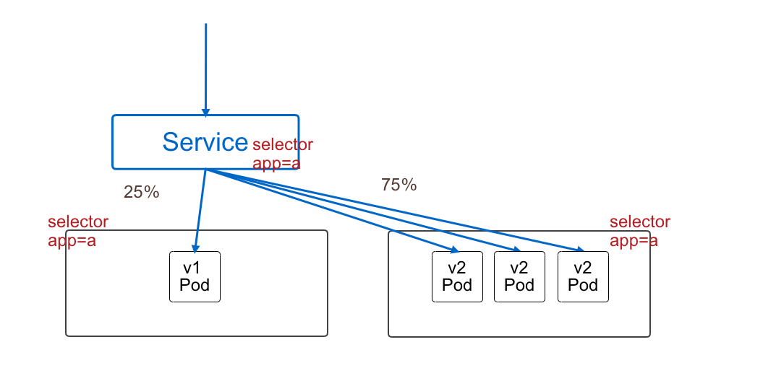
A/B測試- 3

Slide 6
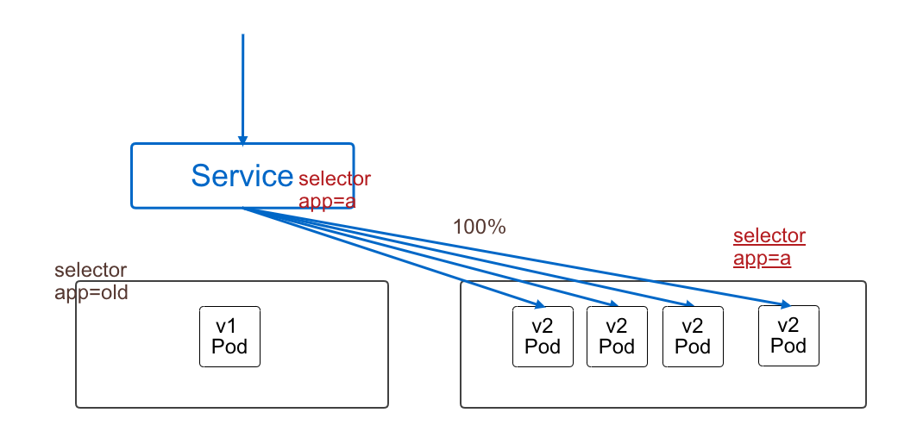
A/B測試- 4

Slide 7
Service Mesh & istio

Slide 8
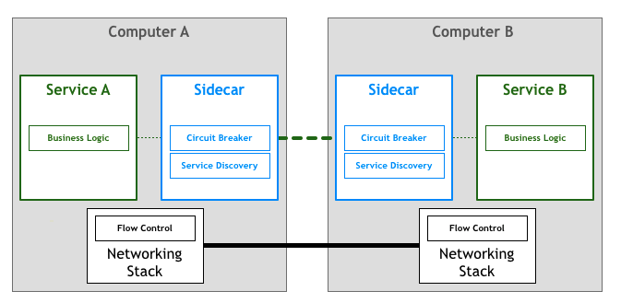
Service Mesh

Slide 9
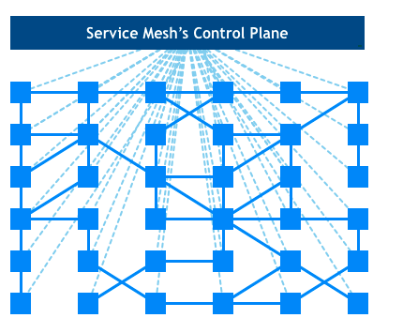
Service Mesh

Slide 10
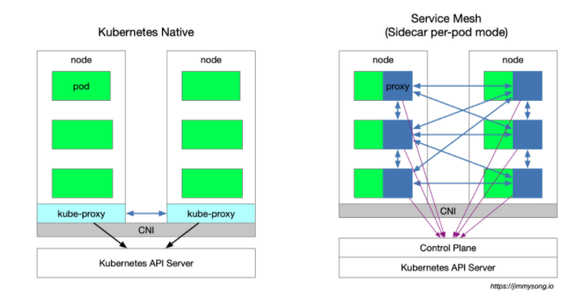
Istio
Kubernets 原生Ingress 無法跨Cluster
Istio可橫跨不同環境，Container、Kubernetes、Server(1.6版開始支援)。

Slide 11
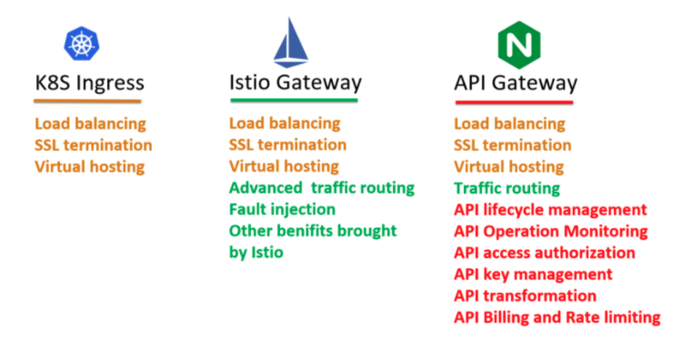
Ingress 與 istio Gateway 比較

Slide 12
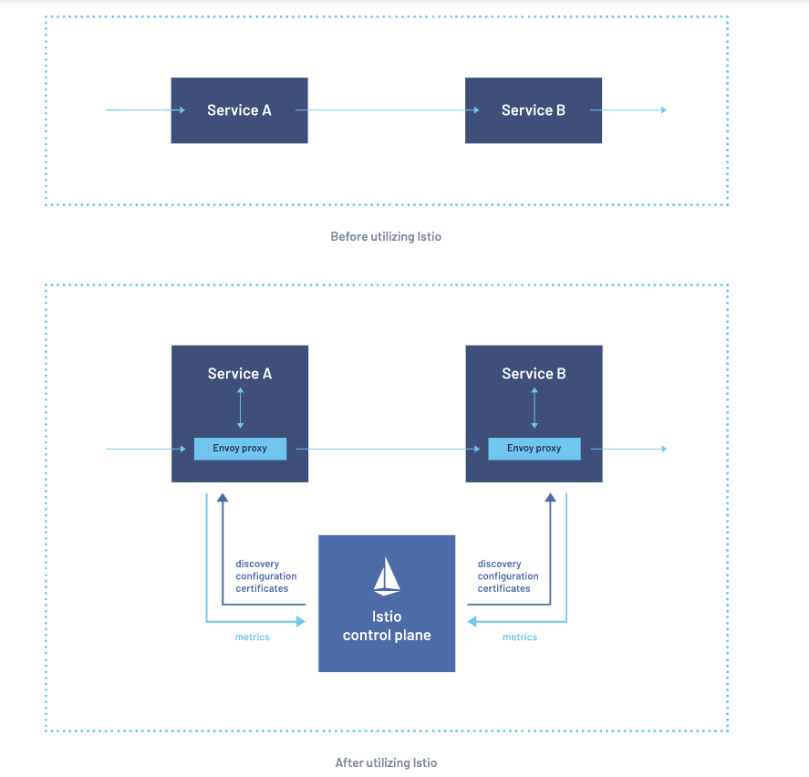
Istio 與k8s原生Service比較

Slide 13
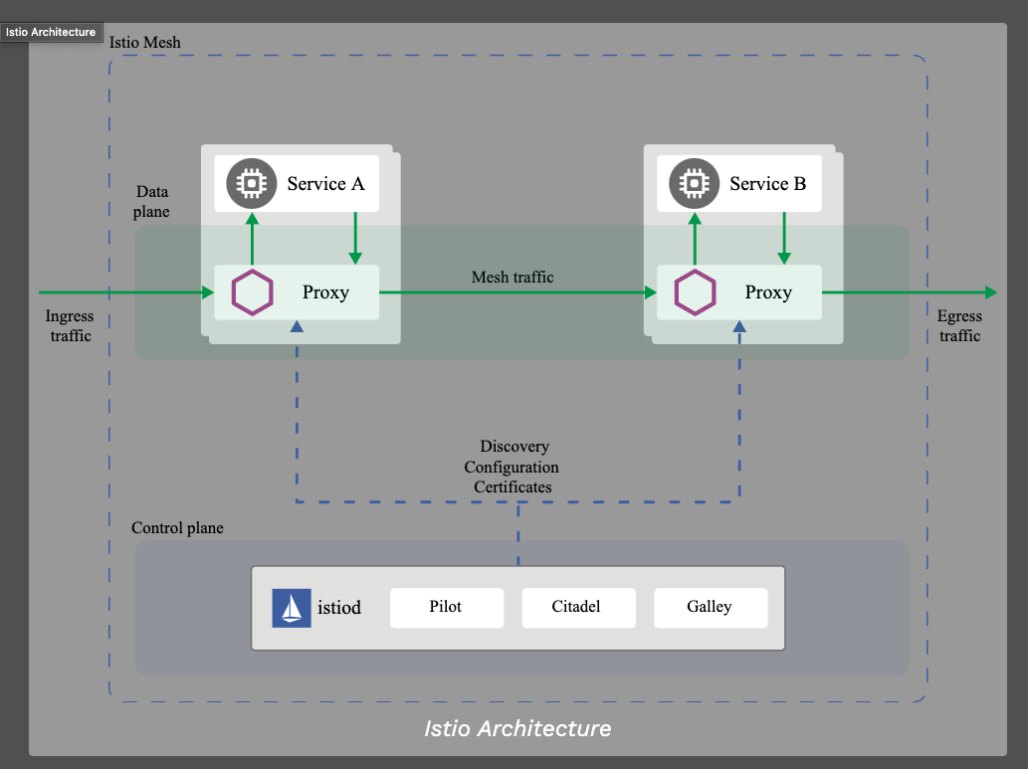
Istio
Ref: https://istio.io/latest/docs/concepts/what-is-istio/

Slide 14
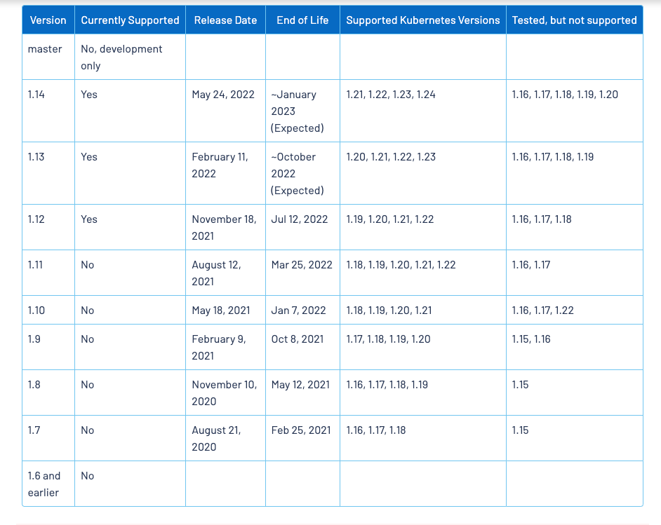
Istio 支援Kubernetes version
Ref: https://istio.io/latest/docs/releases/supported-releases/

Slide 15
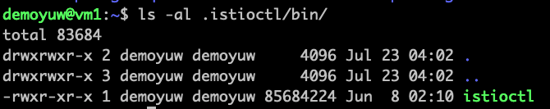
Istio client – Istioctl command install -1
Mac or Linux
下載 istioctl
curl -sL https://istio.io/downloadIstioctl | sh -
執行檔所在位置

Slide 16
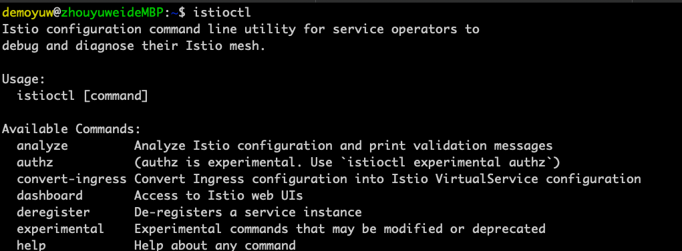
Istio client – Istioctl command install -2
Mac or Linux
export PATH=$PATH:$HOME/.istioctl/bin
Istioctl

Slide 17
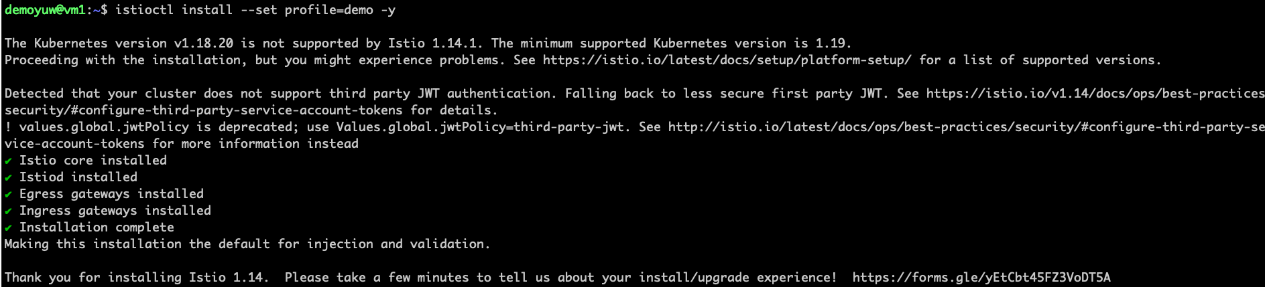
Intio server 部署
istioctl install --set profile=demo -y

Slide 18
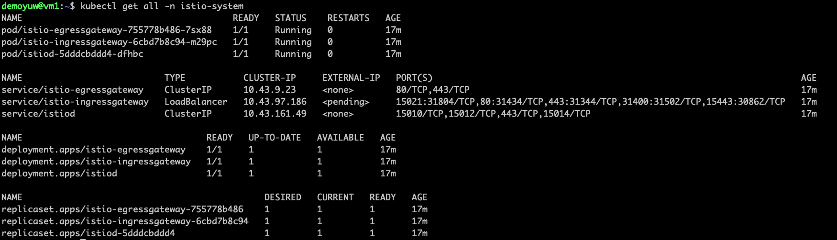
檢查istio-system 所部署的資源
kubectl get all -n istio-system

Slide 19
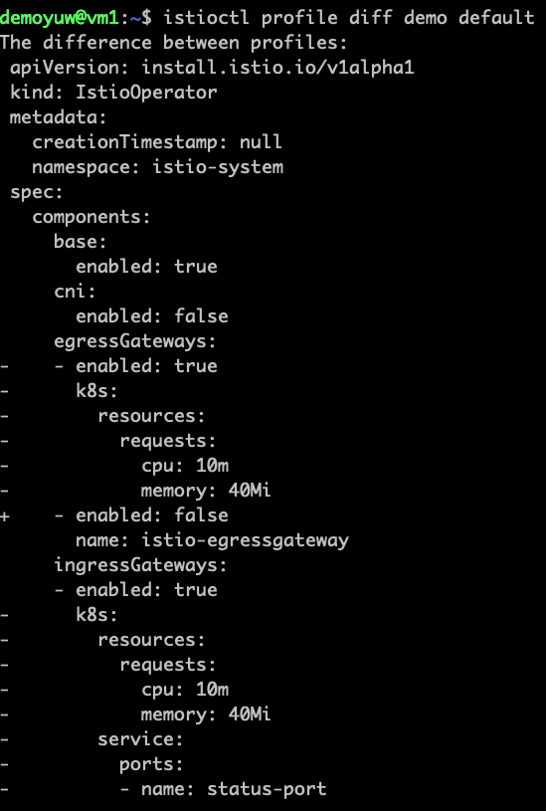
istioctl 設定檔
Dump 出 設定檔
istioctl profile dump demo
設定檔對比
istioctl profile diff demo default

Slide 20
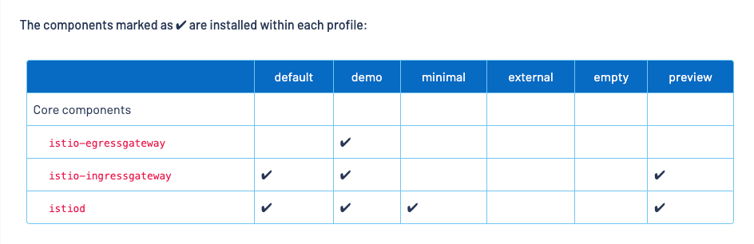
Istioctl 比較

Slide 21
部署Application

Slide 22
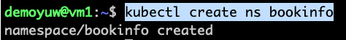
建置bookinfo namespace -1
建置bookinfo namespace
kubectl create ns bookinfo
幫bookinfo namespace 加入 istio-injection=enabled 標籤
kubectl label namespace bookinfo istio-injection=enabled

Slide 23
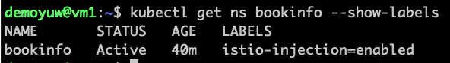
建置bookinfo namespace -2
顯示設定的標籤
kubectl get ns bookinfo --show-labels

Slide 24
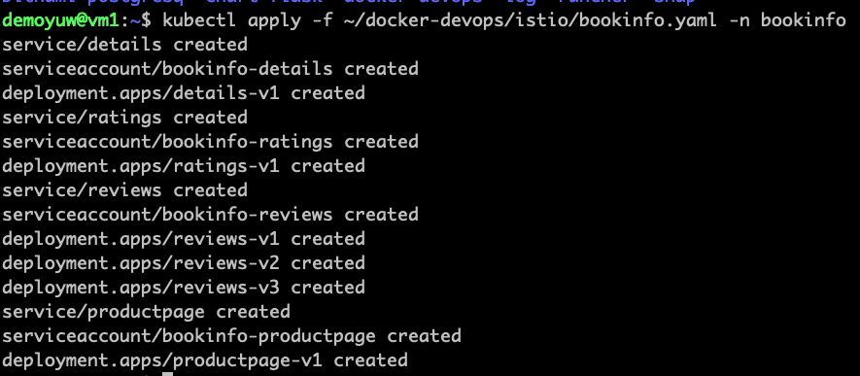
部署Bookinfo application
kubectl apply -f ~/docker-devops/istio/bookinfo.yaml -n bookinfo

Slide 25
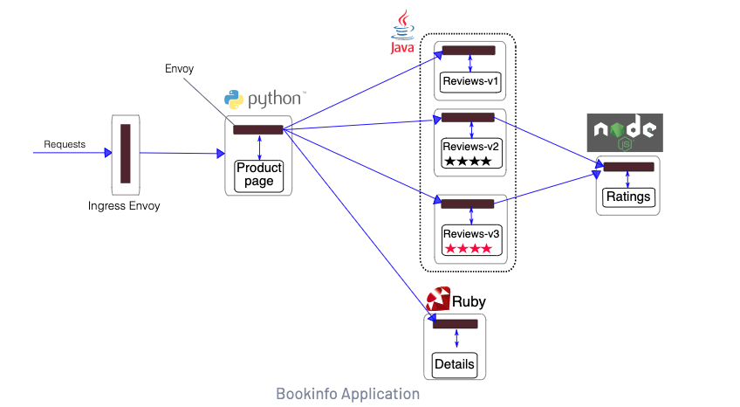
架構圖

Slide 26
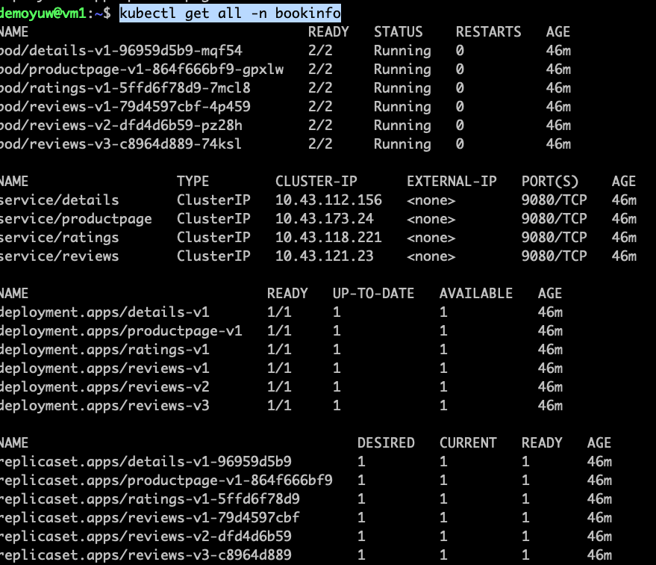
檢查服務
kubectl get all -n bookinfo

Slide 27
部署Istio 資源Virtual Service 及Gateway
kubectl apply -f ~/docker-devops/istio/bookinfo-gateway.yaml -n bookinfo

Slide 28
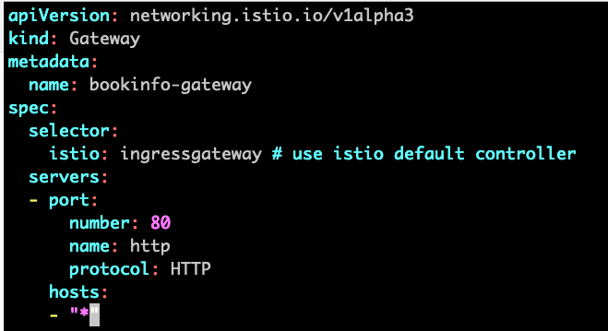
Istio Gateway
Istio Application (bookinfo) 服務流入流出窗口

Slide 29
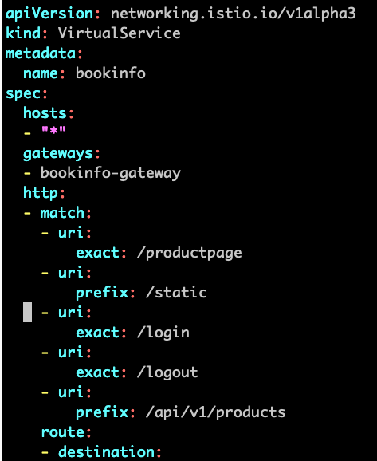
Istio Virtual Service

Slide 30
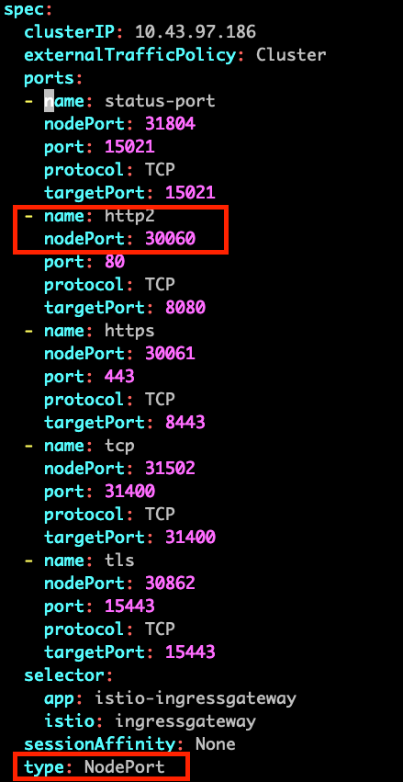
取得ingress 連線窗口
編輯 istio-ingressgateway service
kubectl edit service istio-ingressgateway -n istio-system
置換 http2 nodePort to 30060
type換成NodePort

Slide 31
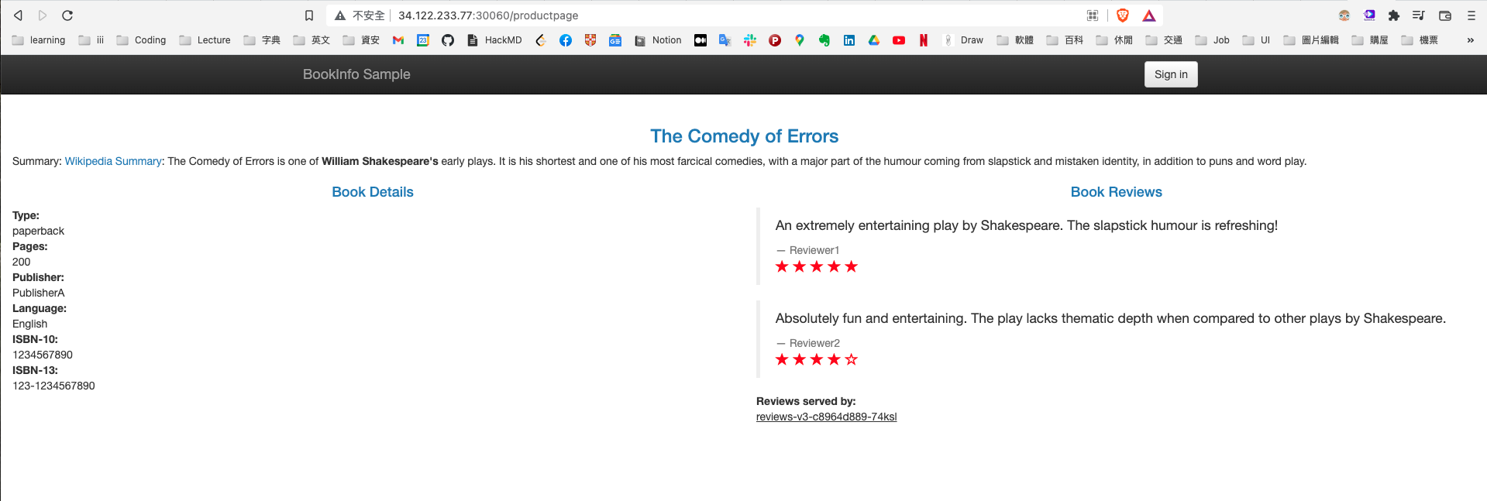
網頁，重整會隨機跳往v1~v3
http://{VM2外部IP}:30060/productpage

Slide 32
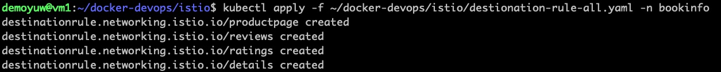
部署Destination rule
kubectl apply -f ~/docker-devops/istio/destionation-rule-all.yaml -n bookinfo

Slide 33
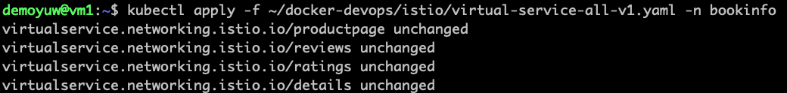
部署App service，設定只走v1
kubectl apply -f ~/docker-devops/istio/virtual-service-all-v1.yaml -n bookinfo

Slide 34
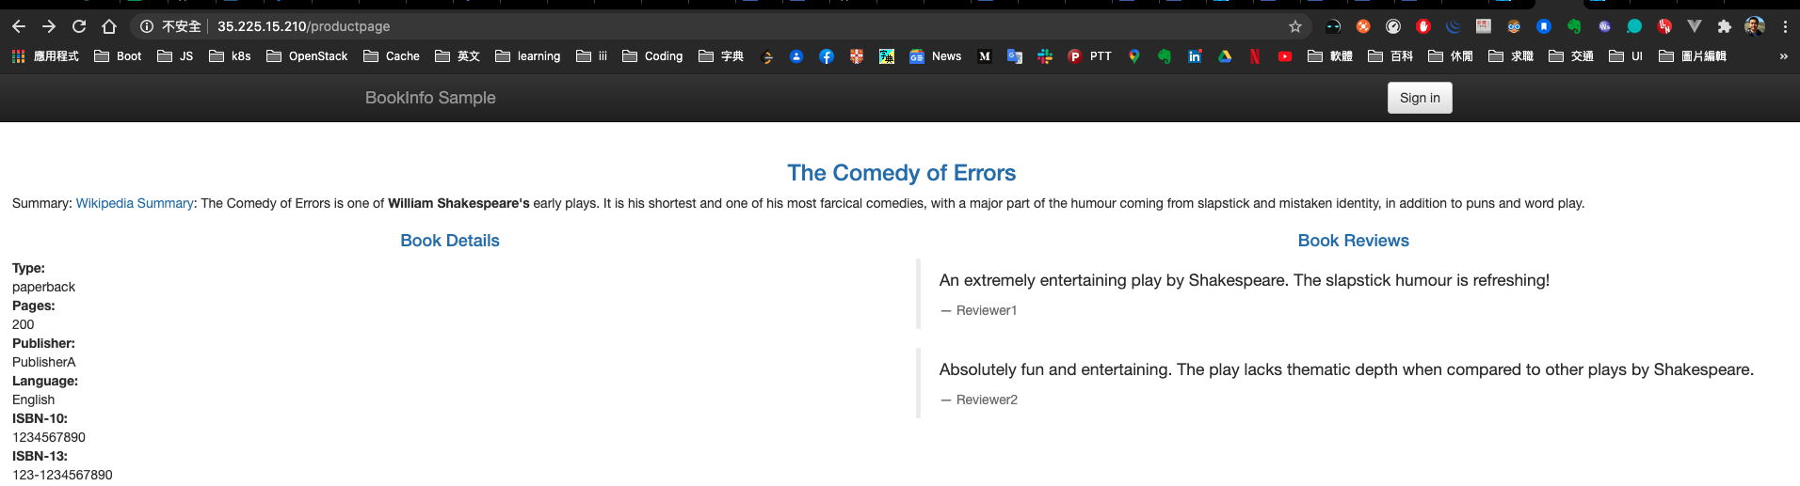
被限制全部導往v1

Slide 35
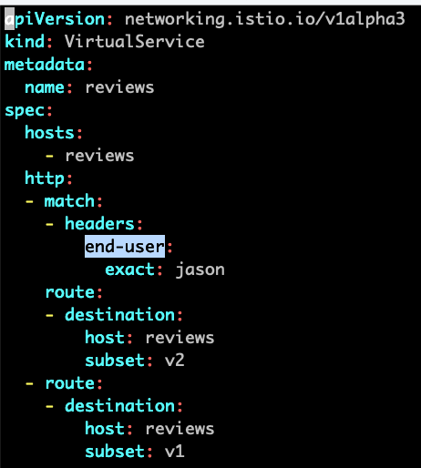
基於request 的cookie，Header 的End-User裝
kubectl apply -f docker-devops/istio/virtual-service-reviews-test-v2.yaml -n bookinfo
Header 有 end-user: 有含{jason}導到v2
其他導到v1

Slide 36
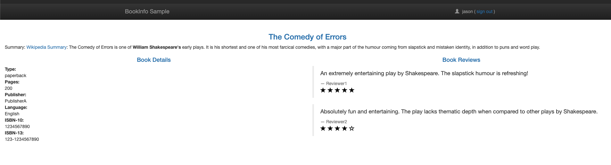
End-user: jason --> Review v2

Slide 37
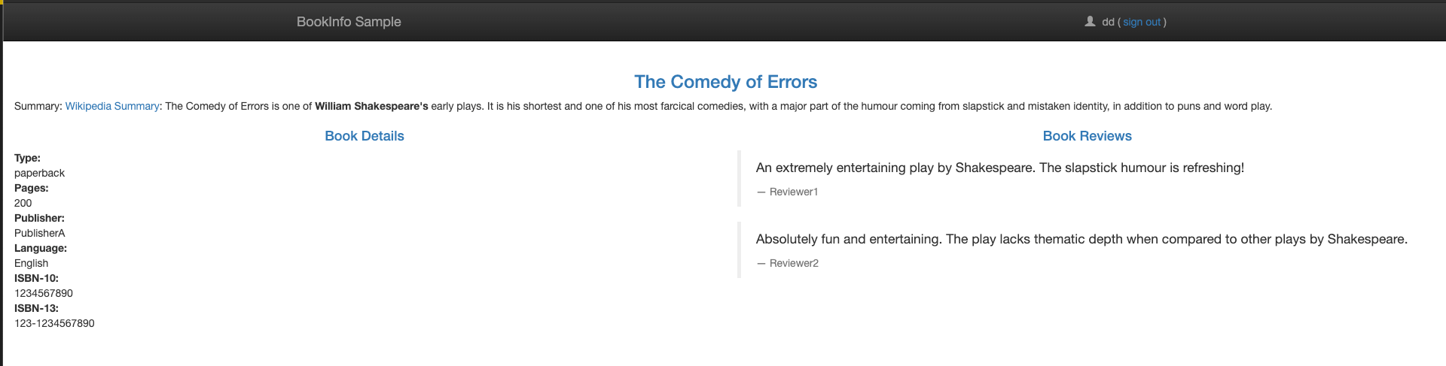
其他 --> review v1

Slide 38
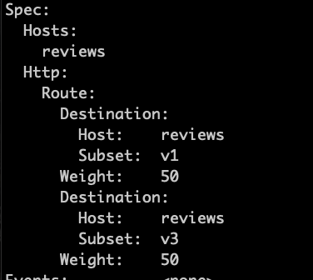
50％導向v3，50%導向v1
kubectl apply -f ~/docker-devops/istio/virtual-service-reviews-50-v3.yaml -n bookinfo
kubectl describe virtualservice reviews -n bookinfo

Slide 39
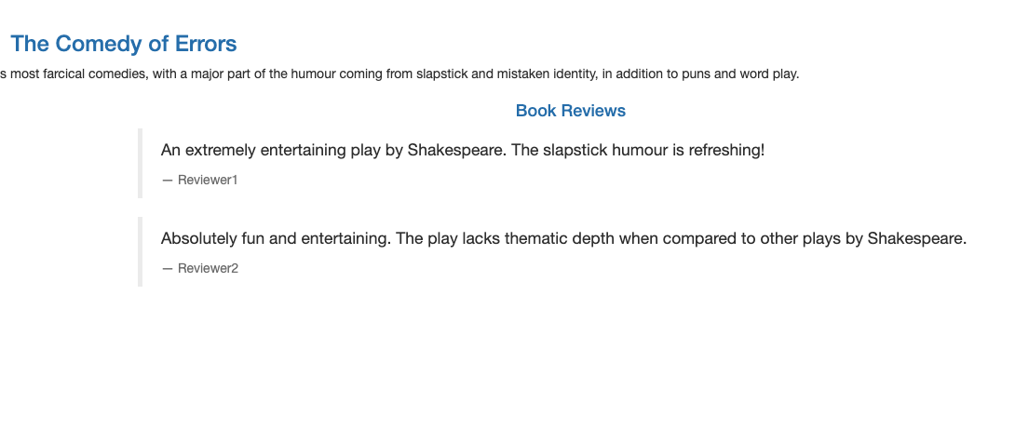
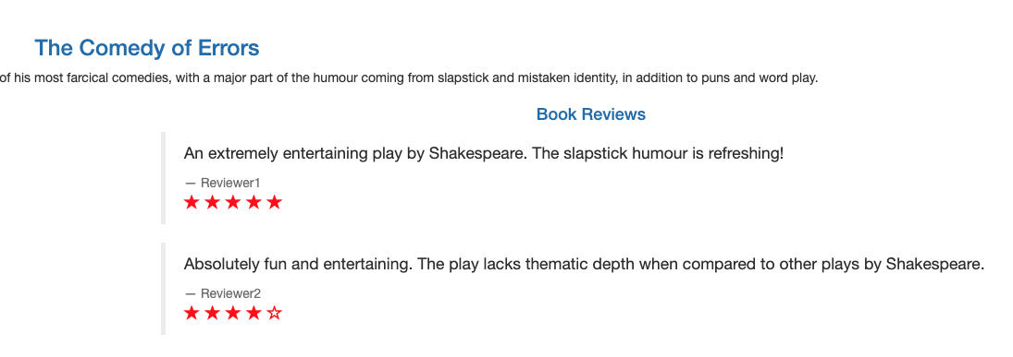
50% v1: 50% v3

Slide 40
Terraform

Slide 41
Infrastructure as Code
使用Code 來部署環境，避免用圖形化介面手動操作．
部署規格設定檔 搭配程式碼版控，可達到歷史版本回朔，方便追蹤．

Slide 42
Terraform
Open Source Infrastructure as code 工具
標準化

Slide 43
Install terraform command
wget -O- https://apt.releases.hashicorp.com/gpg | gpg --dearmor | sudo tee /usr/share/keyrings/hashicorp-archive-keyring.gpg
echo "deb [signed-by=/usr/share/keyrings/hashicorp-archive-keyring.gpg] https://apt.releases.hashicorp.com $(lsb_release -cs) main" | sudo tee /etc/apt/sources.list.d/hashicorp.list
sudo apt update && sudo apt install terraform

Slide 44
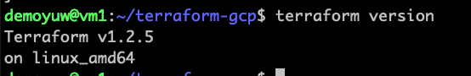
terraform command verify
terraform version

Slide 45
以GCP 部署VM與虛擬網路為例

Slide 46
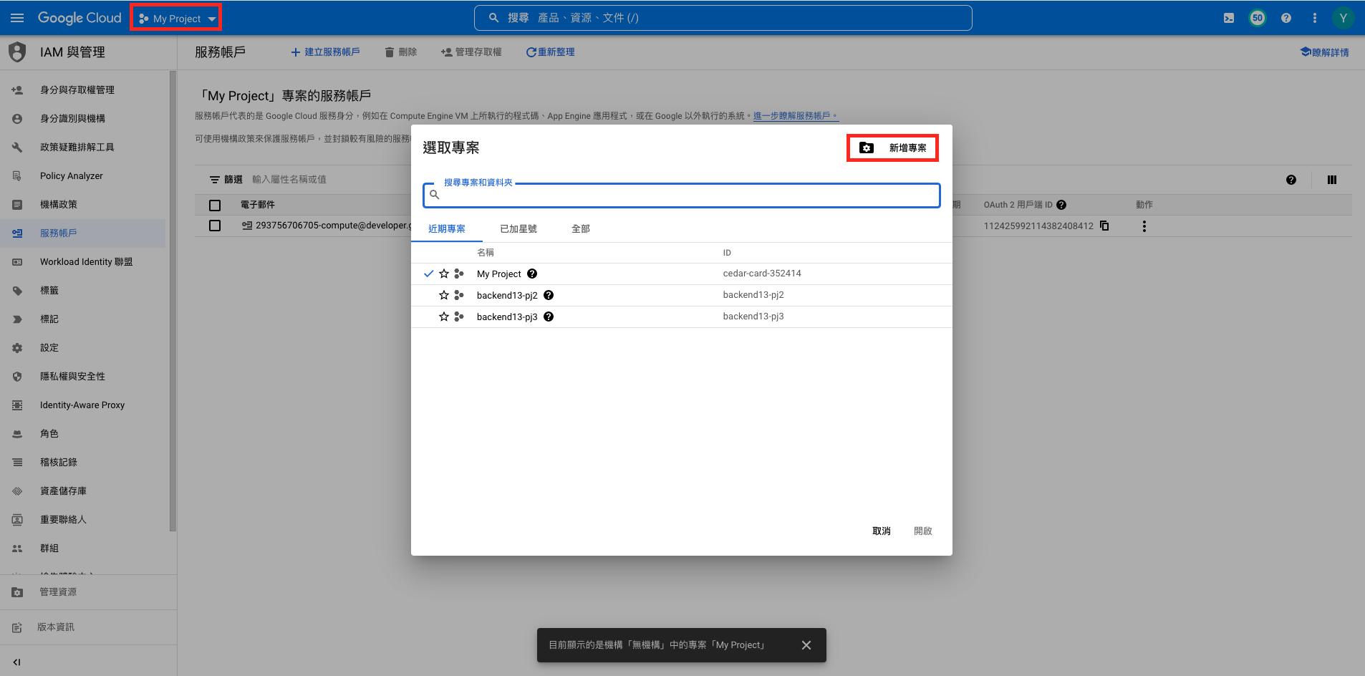
GCP 建立專案

Slide 47
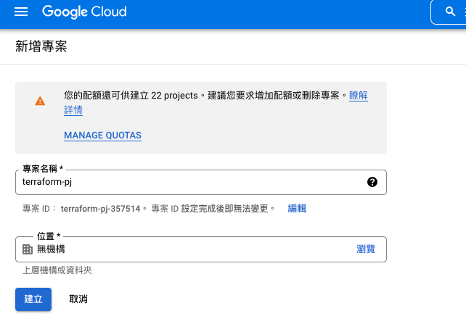
設定專案名稱

Slide 48
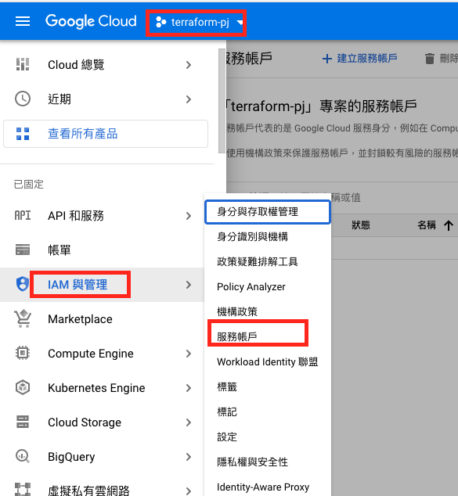
至 IAM與管理帳號/服務帳號

Slide 49
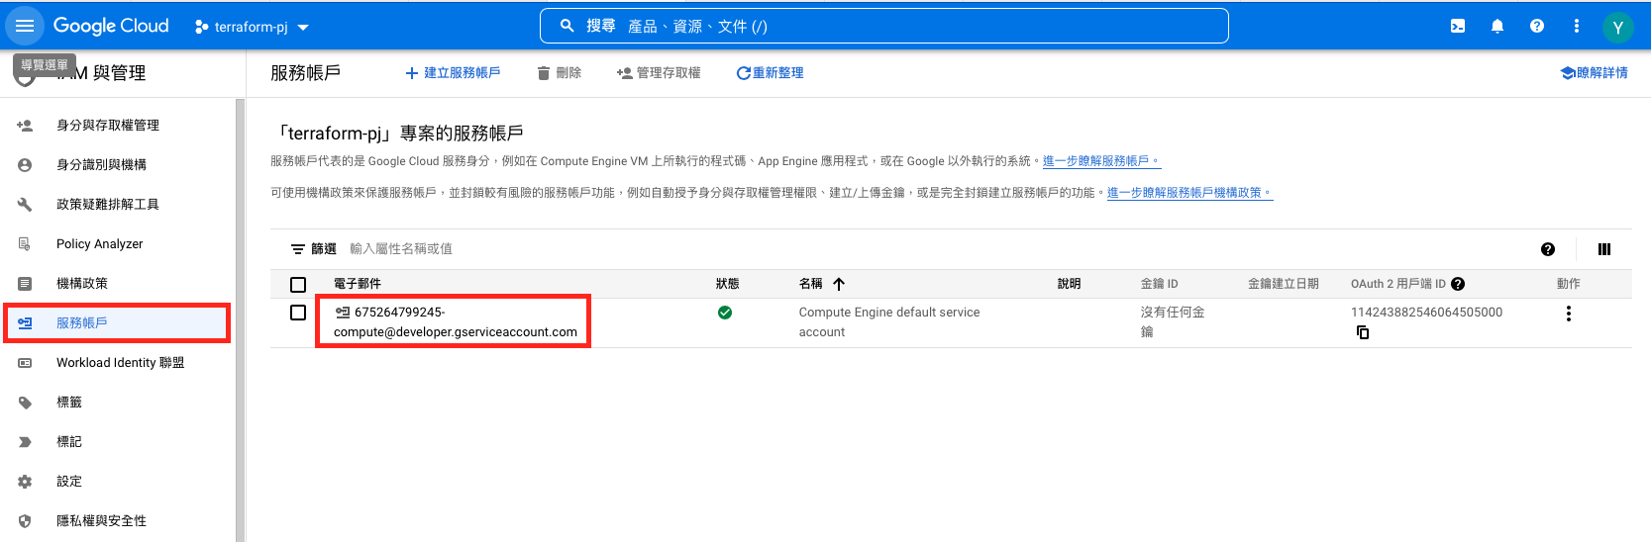
點擊服務帳號

Slide 50
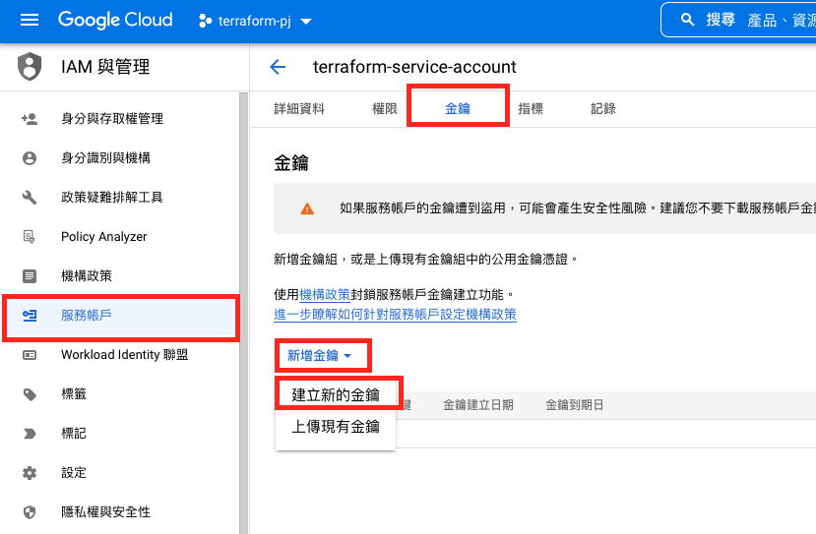
點擊金鑰，建立金鑰

Slide 51
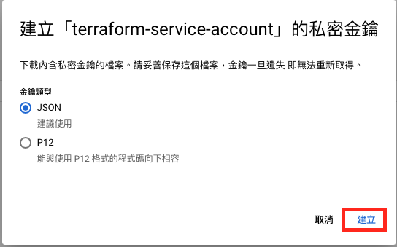
選擇JSON金鑰格式，點選建立

Slide 52
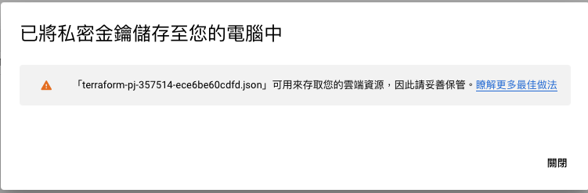
金鑰下載到你的電腦

Slide 53
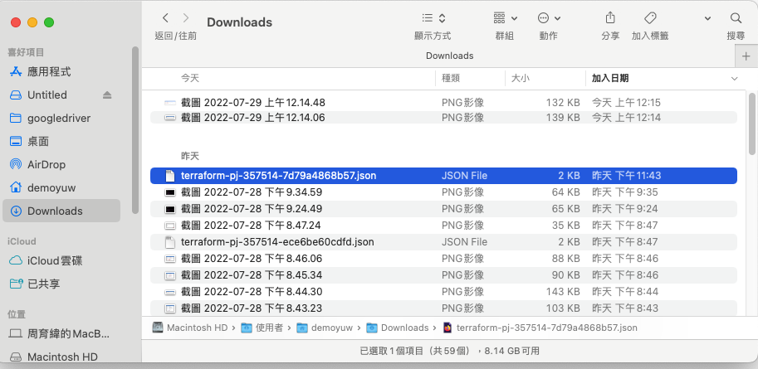
金鑰檔

Slide 54
複製金鑰檔到VM1 工作目錄 (~/)

Slide 55
複製terraform 範例檔案
cd ~/
git clone https://github.com/demoyuw/terraform-gcp.git

Slide 56
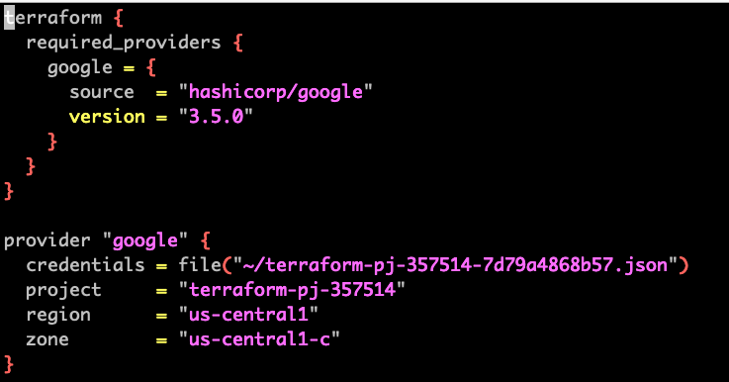
打開 ~/terraform-gcp/main.tf，設置provider
cat ~/terraform-gcp/main.tf

Slide 57
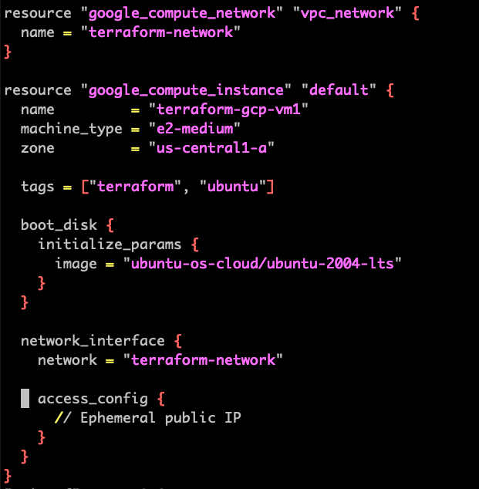
設置網路與VM

Slide 58
Terraform 設定
terraform {}
Teffaform 設定
可從Terraform registry 取得可用的provider
https://registry.terraform.io
required_providers{}
指定來源，指定版本

Slide 59
Infrastructure provider
provider "google" {}
填入google 所要求的相關授權
credentials: 授權金曜檔
project: GCP 專案ID
region: 指定data center
zone: data center內的指定區域
resource{}
定義基礎設施組件

Slide 60
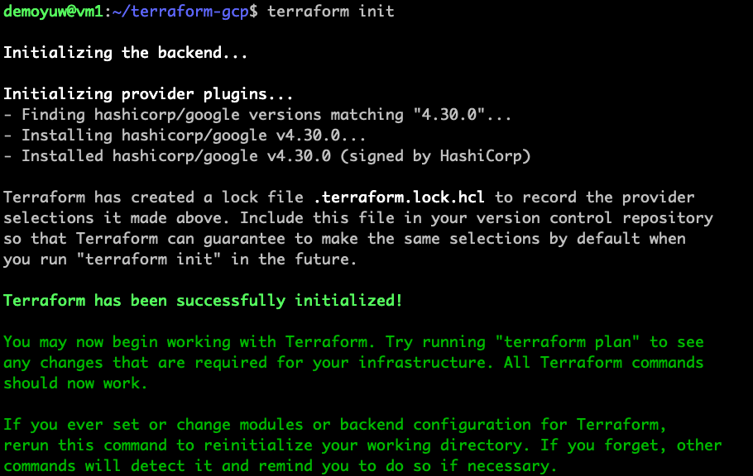
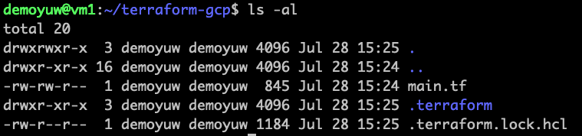
Terraform 初始化
terraform init
ls -al

Slide 61
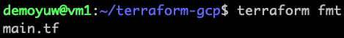
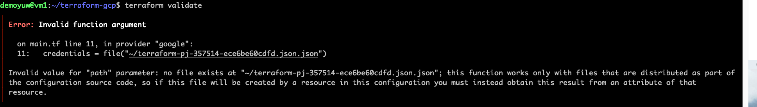

檢查排版與驗證設定檔
terraform fmt
terraform validate
失敗
成功

Slide 62


部署
terraform apply

Slide 63

部署前檢查

Slide 64

建立結果
建立成功
建立失敗

Slide 65

GCP VM

Slide 66

GCP 虛擬私有網路

